Slide 1
牛津广州版七年级下册
Unit 6 Electricity
Writing

Slide 2
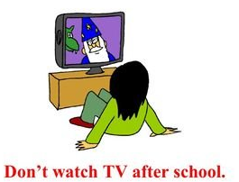
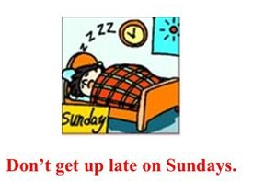
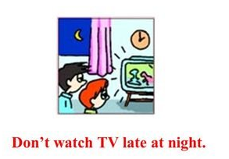
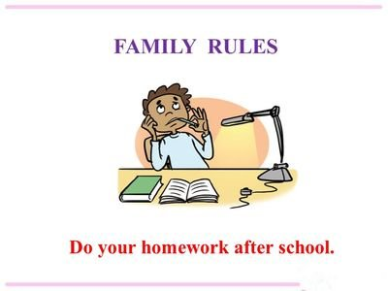
Do you have family rules? What are they?
Don’t watch TV after school.
Don’t get up late on Sundays.
Don’t watch TV late at night.
Do your homework after school.

Slide 3

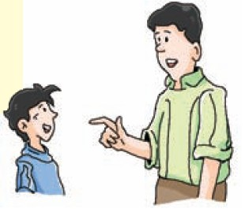
A Johnny’s father is asking Johnny to make some rules for the family to follow. In pairs, help Johnny make four rules.
Home rules
close/ windows/ when/ air conditioner/ on
put/ newspapers/ near/ heater
remember to take/ keys/ when/ go out
touch/ TV / wet hands

Slide 4
Home rules
We must:
close the windows when the air conditioner is on;
________________________________________
remember to take the keys when we go out.
We must not:
1 _______________________________________
2 _______________________________________
put the newspapers near the heater;
touch TV with the wet hands.

Slide 5
B Add 4 more rules to the Home Rules in A.
We must:
________________________________________
4 ________________________________________
switch off the lights when we leave home;
keep the house clean.
We must not:
3 ________________________________________
4 ________________________________________
put our hand in the washing machine when it is on;
speak rudely.

Slide 6
Challenge
电在我们的日常生活中非常重要，电器使我们的生活更方便。但是，电会伤害人或引起火灾，如果不安全用电会非常危险。现在学校宣传部请你写一篇文章，告知同学们电的重要性以及安全使用电器的注意事项。
电的重要性 | 电改变了我们的生活方式，让我们生活更方便。人们的衣食住行都离不开电。
安全使用电器的注意事项 | 1. 开关电器之前，要确保手是干的。 2. 使用电饭锅时，必须保持锅的外表干燥。 3. ......（请你补充）

Slide 7
Step 1: 激活词汇
你能想到本单元或以前学过的一些与用电有关的词汇吗？把它们写下来吧！
1. 在某人的日常生活中
2. 电器
3. 使……更方便
4. 引起火灾
5. 打开或关掉（电器等）
6. 电饭锅
7. 保持……干燥
in one’s daily life
electrical appliance(s)
make ... more convenient
start a fire
switch / turn on or off
rice cooker
keep ... dry

Slide 8
Step 2: 精彩结构
1. if 引导的条件状语从句“如果……”
【译】如果我们不安全用电，那会很危险的。
If we don’t use electricity safely, it will be very dangerous.
2. make sure +宾语从句“确保……”
【译】在我们开关电器之前，要确保我们的手是干的。
Before we switch on or off the electrical appliances, make sure our hands are dry.

Slide 9
Step 3: 谋篇布局
文章内容可分成两段。
第一段说明电的______________，
第二段介绍 ______________________。
短文应采用 ________时态。
重要性
安全使用电器的注意事项
一般现在

Slide 10
评分标准
项目 | 要求 | 自评
1. 内容 （6分） | 是否涵盖全部内容，并用正确的句子表达。 1） 电改变了我们的生活方式，让我们生活更方便。（2） 2）人们的衣食住行都离不开电。（1） 3）开关电器之前，要确保手是干的。（1） 4）使用电饭锅时，必须保持锅的外表干燥。（1） 5）......（请你补充）（1）
2.准备性 （6分） | 1）时态，人称是否正确？ 2）单词拼写是否都正确？ 3）句子是否正确？ 4）有否正确使用含有情态动词的句子？
3.流畅性 （3分） | 1）有否合理分段？ 2） 句式是否多样？ 3）句子间，段落间是否有逻辑？
总分 （15分）

Slide 11
Step 4: 小试身手
Using electricity safely
Electricity is very important in our daily lives. Electrical appliances make our lives more convenient. People can’t live without electricity. But electricity may hurt people or start a fire. It will be very dangerous if we don’t use it safely.
Therefore, we should use electrical appliances safely. For example, before we switch on or off the electrical appliances, make sure our hands are dry. What’s more, when we use a rice cooker, we must keep the outside of the pot dry. If we see the wires are broken, we mustn’t turn on the electrical appliances.

Slide 12
Grade and share
 | Elements要素 | Level档次
Content内容(6分) | 要点齐全，切合题意
 | 适当发挥
Accuracy准确性(6分) | 语法，大小写，拼写等格式错误
 | 语言使用恰当，丰富
Fluency流畅性(3分) | 分段，书写，衔接，过渡
互评总分

Slide 13


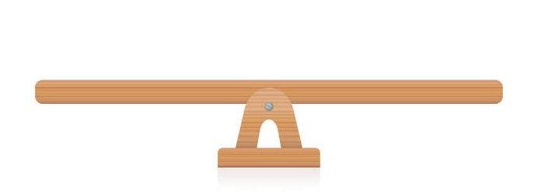
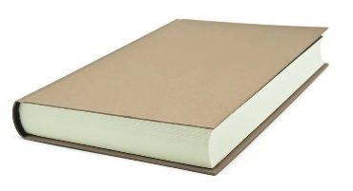


“双减”背景下，作业如何合理分层
Notes:
单击“同步练习题”字样，即可打开本课时同步练习题的Word文档。

Slide 14
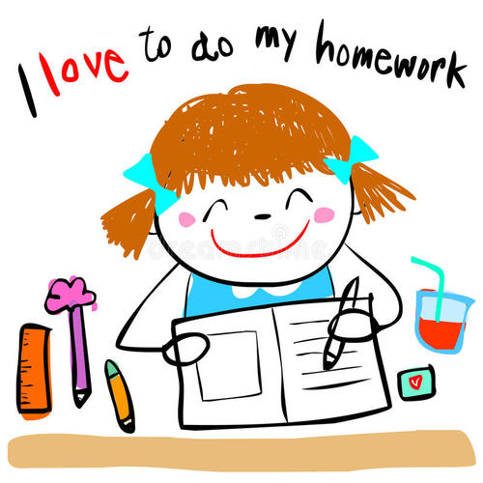
⭐可参考作业布置如下：
Homework
Samples:
个人作业（可选） | 小组作业（可选）
1.背诵本篇作文，将其抄入作文集锦中。 | 1.小组任务：完成《双语报》N4版第五课时writing部分。
2.找出作文中重点词组和句型，并模仿造句。 | 2.完成《阳光学业评价》Writing部分练习。
3. 根据课堂点评修改自己的作文。
Notes:
单击“同步练习题”字样，即可打开本课时同步练习题的Word文档。

Slide 15
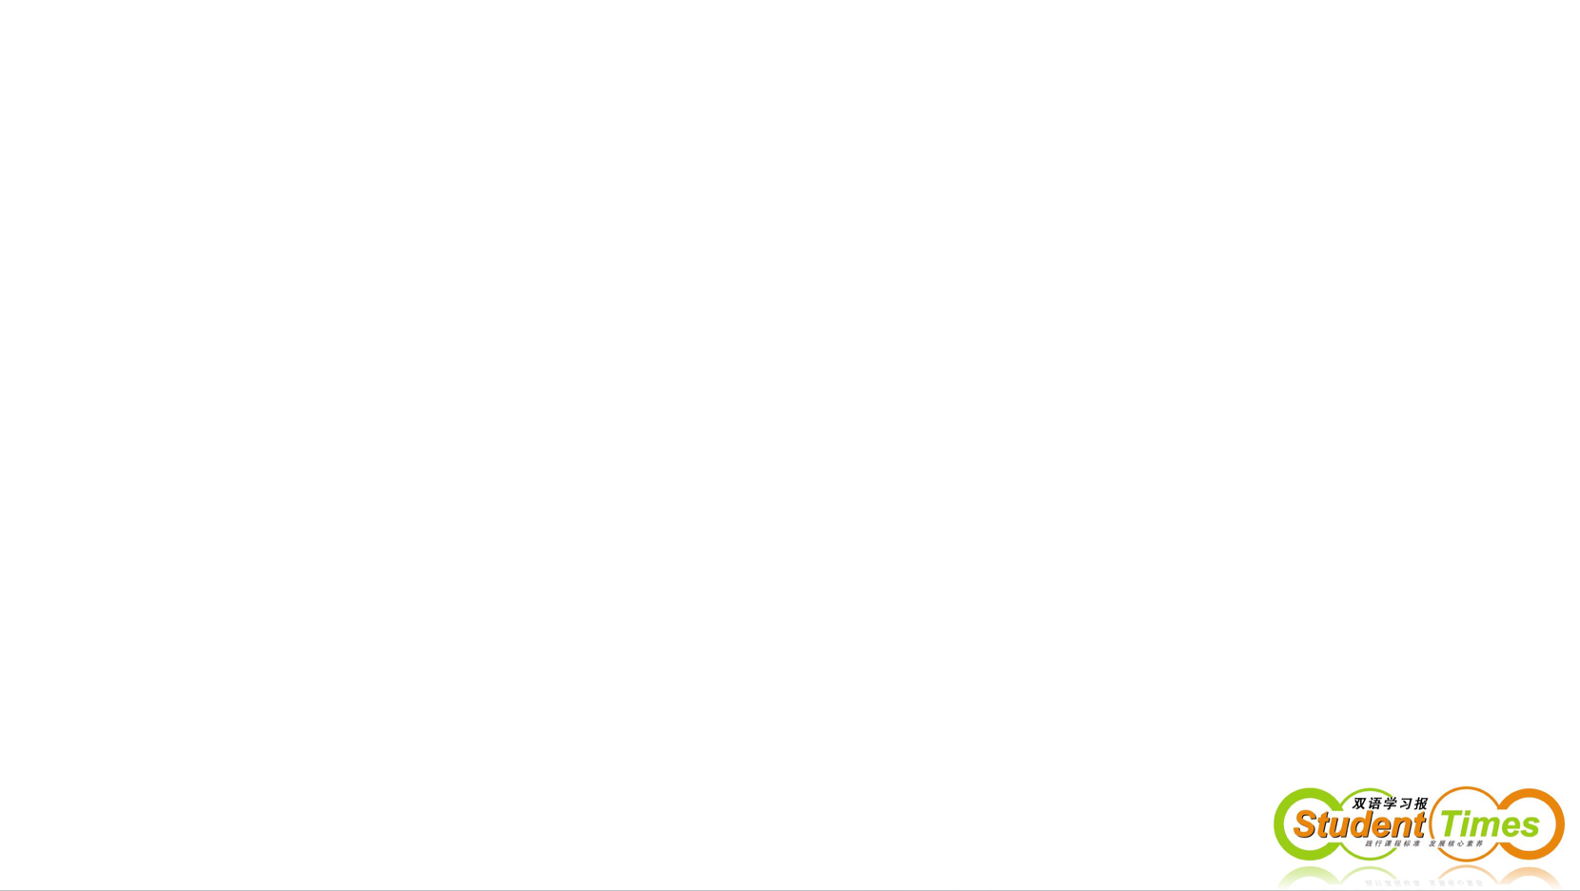
THANKS

